Slide 1
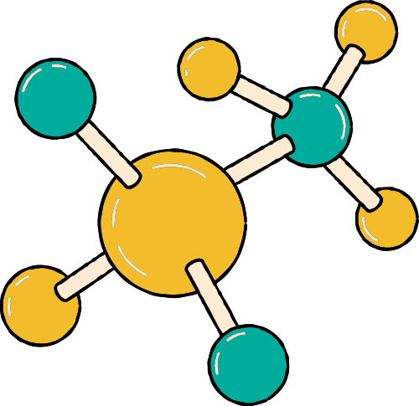
















CHÀO MỪNG CÁC EM ĐẾN VỚI BÀI HỌC MỚI

Slide 2
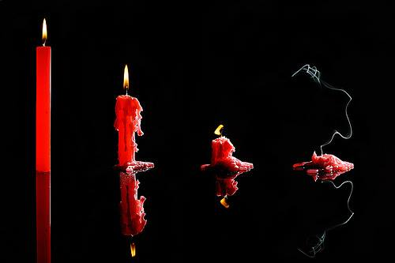

Khi đốt cháy nến, một phần nến chảy lỏng, một phần nến bị cháy. Cây nến ngắn dần. Vậy phần nên nào đã bị biến đổi thành chất mới?
KHỞI ĐỘNG

Slide 3

BÀI 2. PHẢN ỨNG
HOÁ HỌC

Slide 4



NỘI DUNG BÀI HỌC
I
Biến đổi vật lí và biến đổi hoá học
II
Phản ứng hoá học
III
Năng lượng của phản ứng hoá học

Slide 5
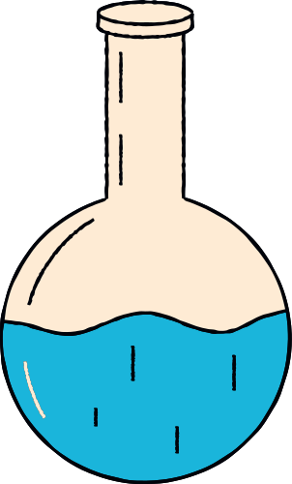

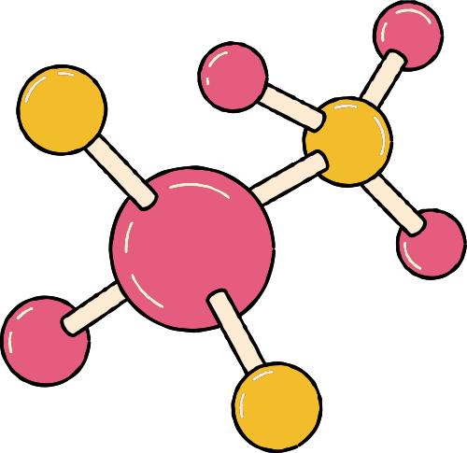



I. Biến đổi vật lí và biến đổi hoá học

Slide 6


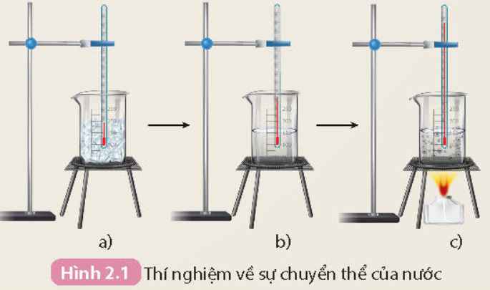
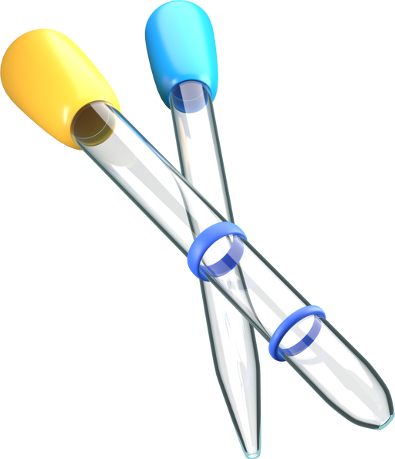
HOẠT ĐỘNG NHÓM
Thực hành làm thí nghiệm về biến đổi vật lí, quan sát hiện tượng và trả lời câu hỏi
Xác định giá trị nhiệt độ tương ứng với các bước thí nghiệm mô tả trong hình 2.1.
Ở quá trình ngược lại, hơi nước ngưng tụ thành nước lỏng, nước lỏng đông đặc thành nước đá. Vậy trong quá trình chuyển thể, nước có biến đổi thành chất khác không?

Slide 7
Giá trị nhiệt độ ở Hình 2.1a là 0ºC, 2.1b bằng nhiệt độ phòng (25ºC) và 2.1c là 100ºC
Trong quá trình chuyển thể, nước không bị biến đổi thành chất khác.

Slide 8


Kết luận
Quá trình chuyển thể của nước là một biến đổi vật lý, vậy biến đổi vật lí là gì?

Slide 9
Biến đổi vật lí là các quá trình như hòa tan, đông đặc, nóng chảy, … các chất chỉ chuyển từ trạng thái này sang trạng thái khác, không tạo thành chất mới.

Slide 10
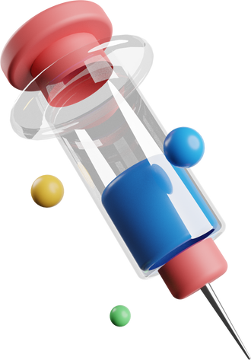
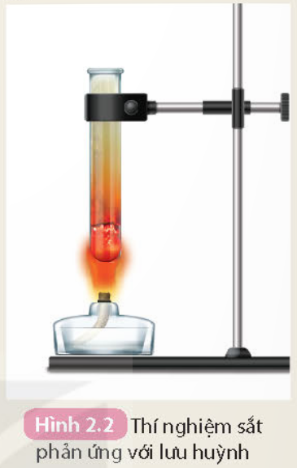
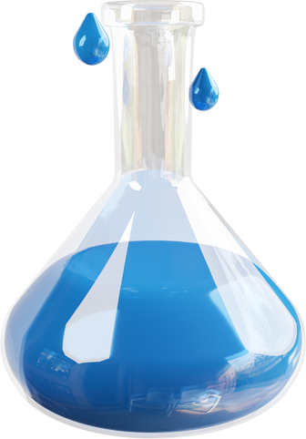
2. Thí nghiệm về biến đổi hoá học
Tiến hành thí nghiệm, quan sát hiện tượng xảy ra và trả lời câu hỏi:
Sau khi trộn bột sắt với bột lưu huỳnh, hỗn hợp thu được có bị nam châm hút không?
Chất trong ống nghiệm (2) sau khi đun nóng và để nguội có bị nam châm hút không?

Slide 11
2. Thí nghiệm về biến đổi hoá học
Tiến hành thí nghiệm, quan sát hiện tượng xảy ra và trả lời câu hỏi:
Sau khi trộn bột sắt và bột lưu huỳnh, có chất mới được tạo ra hay không? Giải thích.
Sau khi đun nóng hỗn hợp bột sắt và lưu huỳnh, có chất mới được tạo thành hay không? Giải thích?

Slide 12

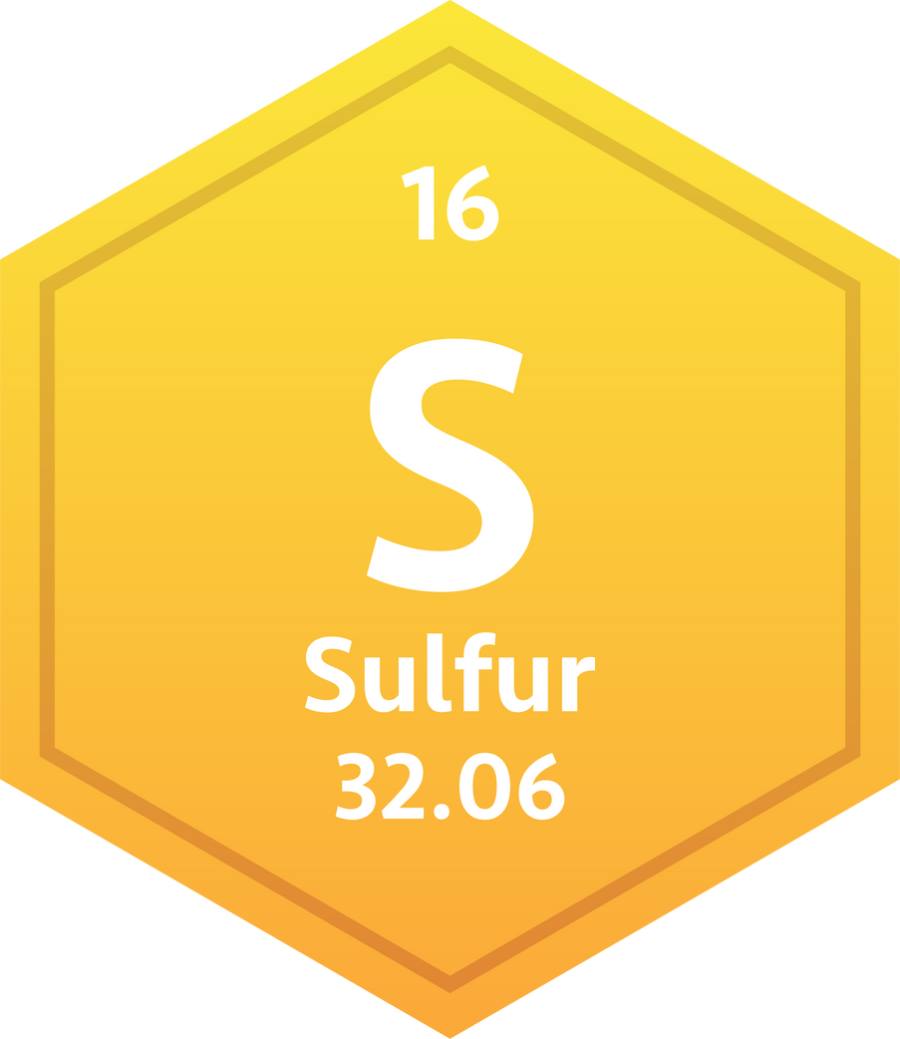
2. Thí nghiệm về biến đổi hoá học
Hỗn hợp thu được có một phần bị nam châm hút, phần này là sắt.
Trộn bột sắt với bột lưu huỳnh
Sau khi đun nóng hỗn hợp bột sắt với lưu huỳnh có chất mới tạo thành, sản phẩm màu xám và không bị nam châm hút.
Sau khi trộn bột sắt với bột lưu huỳnh, không có chất mới được tạo thành vì khi tách chất ra khỏi hỗn hợp lại thu được các chất ban đầu.
Chất trong ống nghiệm (2) sau khi đun nóng, để nguội không bị nam châm hút.

Slide 13


Quá trình phản ứng của sắt và lưu huỳnh dưới tác dụng của nhiệt độ là một biến đổi hóa học, vậy biến đổi hóa học là gì?

Slide 14
Biến đổi hóa học là các quá trình như đốt cháy nhiên liệu, phân hủy chất, tổng hợp chất,… có sự tạo thành chất mới.

Slide 15




Bài tập
Câu hỏi (SGK tr.12). Lấy một ví dụ trong đời sống về các quá trình xảy ra sự biến đổi vật lí, biến đổi hoá học?
Quá trình xảy ra biến đổi vật lý: hòa tan đường, muối, băng / đá tan, cồn để trong lọ không kín bị bay hơi,..
Quá trình xảy ra sự biến đổi hóa học: đốt cháy cồn, sắt bị gỉ,…

Slide 16
II. Phản ứng
hoá học

Slide 17




1. Khái niệm
Phản ứng hóa học là quá trình biến đổi từ chất này thành chất khác.
Chất phản ứng / chất tham gia là chất ban đầu bị biến đổi trong phản ứng.
Chất sản phẩm là chất mới được sinh ra.

Slide 18


1. Khái niệm
Phản ứng hóa học được biểu diễn bằng phương trình dạng chữ:
Tên các chất phản ứng → Tên các chất sản phẩm
Trong quá trình phản ứng:
Giảm dần
Tăng dần
Lượng chất phản ứng
Lượng sản phẩm

Slide 19


Ví dụ: Iron + Sulfur → Iron (II) sulfide
Bài tập: Than (thành phần chính là carbon) cháy trong không khí tạo thành carbon dioxide.
Hãy viết phương trình phản ứng dạng chữ của phản ứng này. Chất nào là chất phản ứng? Chất nào là sản phẩm?
Trong quá trình phản ứng, lượng chất nào giảm dần? Lượng chất nào tăng dần?

Slide 20
Lời giải:
Phương trình phản ứng dạng chữ của than cháy trong không khí tạo thành carbon dioxide:
Carbon + Oxygen → Carbon dioxide
Chất phản ứng: carbon, oxygen
Sản phẩm: carbon dioxide
Trong quá trình phản ứng, lượng carbon và oxygen giảm dần, lượng carbon dioxide tăng dần.

Slide 21
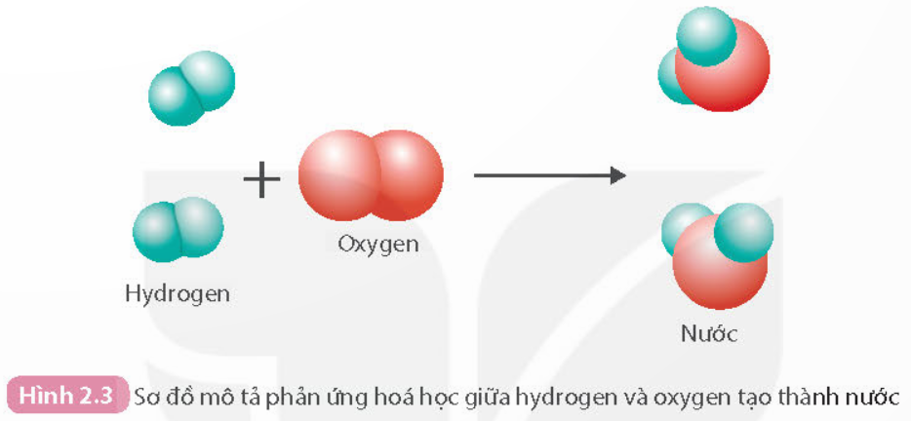
2. Diễn biến phản ứng hoá học
Quan sát hình 2.3, trả lời câu hỏi mục II.2 (SGK tr.13):
Trước và sau phản ứng, những nguyên tử nào liên kết với nhau?
Trong quá trình phản ứng, số nguyên tử H và số nguyên tử O có thay đổi không?

Slide 22
Trước phản ứng: nguyên tử H liên kết với nguyên tử H, 2 nguyên tử O liên kết với nhau.
Sau phản ứng: nguyên tử H liên kết với nguyên tử O.
Trong quá trình phản ứng: số nguyên tử H và O không thay đổi.

Slide 23
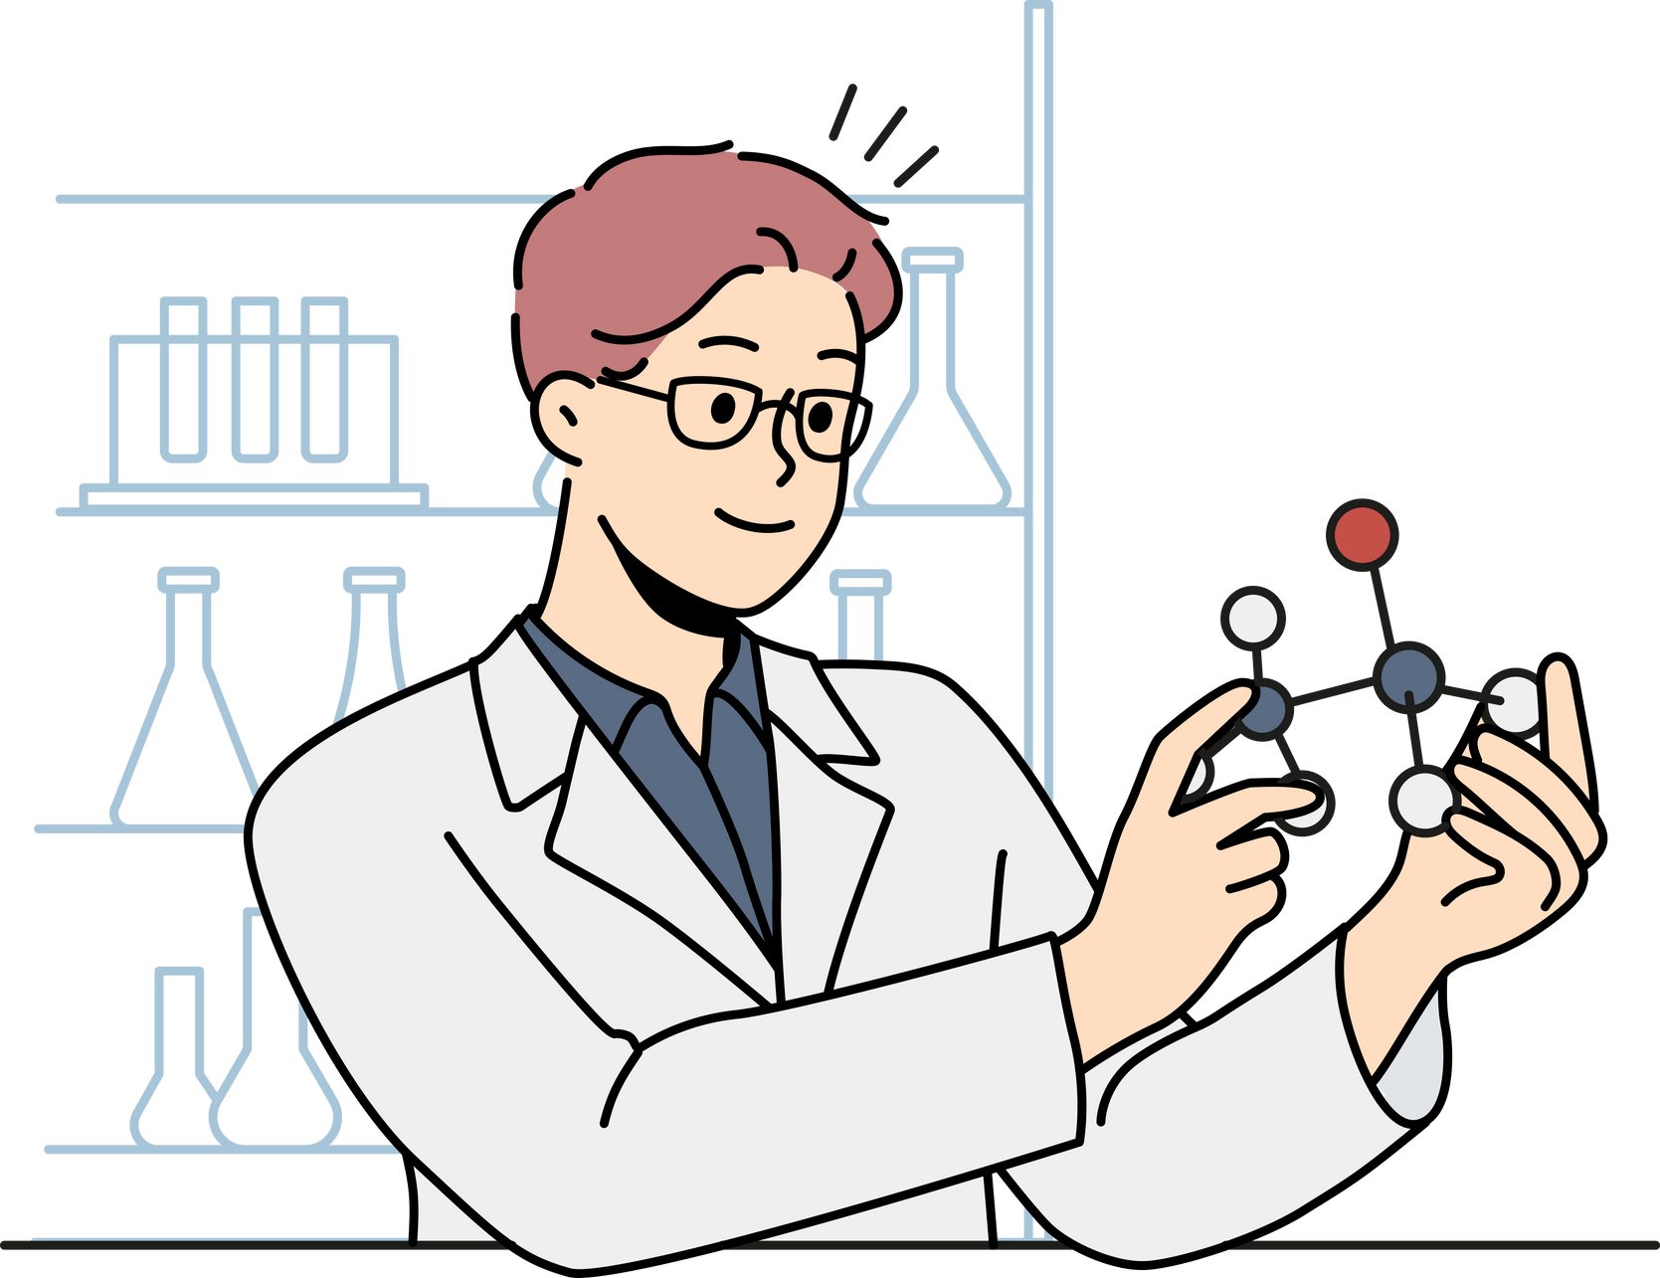
Thông qua việc tìm hiểu diễn biến phản ứng hóa học của hydrogen + oxygen, em hãy rút ra kết luận về bản chất của phản ứng hóa học?
Kết luận: Trong phản ứng hóa học, liên kết giữa các nguyên tử thay đổi, làm cho phân tử này biến đổi thành phân tử khác. Kết quả là chất này biến đổi thành chất khác.

Slide 24

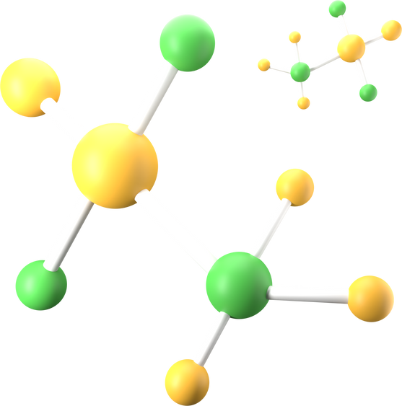

Mở rộng kiến thức
Các phản ứng hóa học chỉ xảy ra khi các chất tiếp xúc với nhau.
Nhiều phản ứng phải có thêm các điều kiện khác như nhiệt độ, áp suất, xúc tác,…

Slide 25
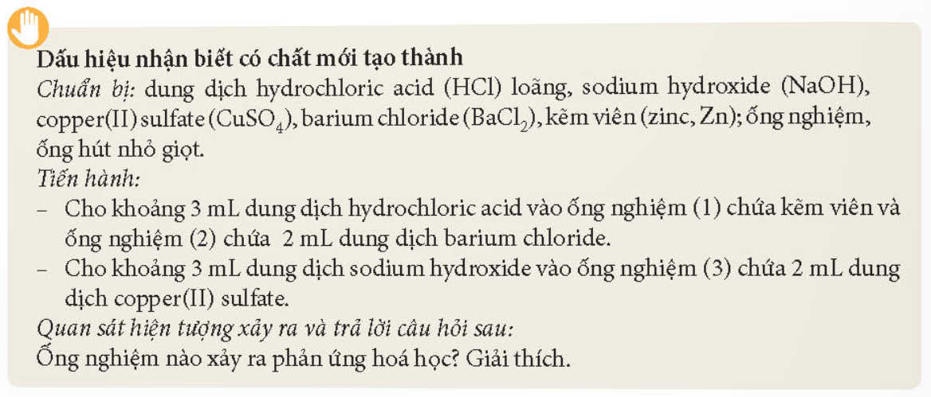
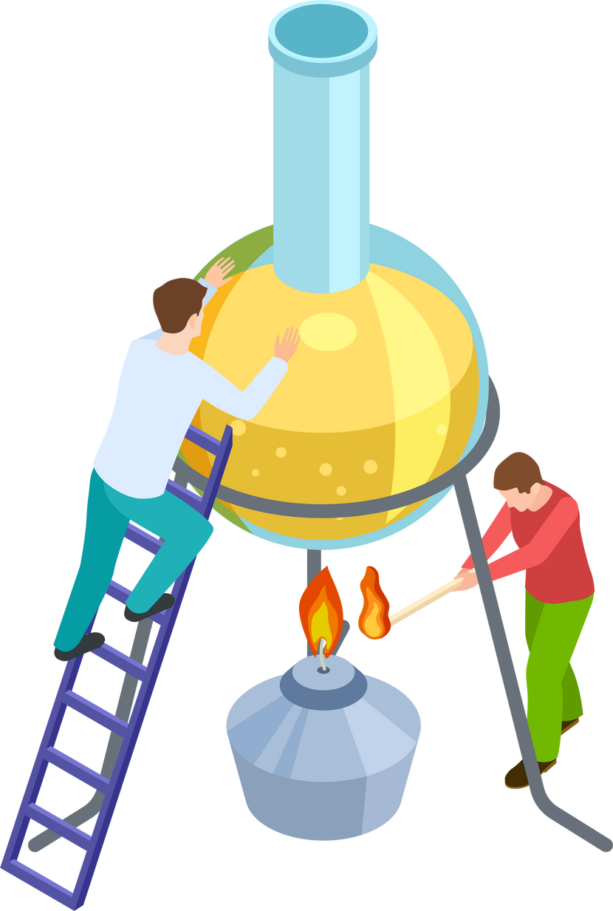
3. Hiện tượng kèm theo phản ứng hoá học
Nghiên cứu thí nghiệm “Dấu hiệu nhận biết có chất mới tạo thành” và cho biết: Ống nghiệm nào đã xảy ra phản ứng hóa học?

Slide 26
Ống nghiệm (1) và (3) xảy ra phản ứng hóa học
Dấu hiệu có chất mới tạo thành: Có bọt khí thoát ra ở ống nghiệm (1) và kết tủa tạo thành ở ống nghiệm (3)
Để nhận biết phản ứng hóa học xảy ra có thể dựa vào một trong các dấu hiệu sau: sự tạo thành chất khí, chất kết tủa, sự thay đổi màu sắc, sự thay đổi về nhiệt độ của môi trường,…

Slide 27


Bài tập
Trong phản ứng giữa oxygen và hydrogen, nếu oxygen hết thì phản ứng có xảy ra nữa không?
Nhỏ giấm ăn vào viên đá vôi. Dấu hiệu nào cho biết đã có phản ứng hóa học xảy ra?

Slide 28
Bài tập
Trong phản ứng giữa oxygen và hydrogen, nếu oxygen hết thì phản ứng sẽ ngừng lại.
Nhỏ giấm ăn vào viên đá vôi, thấy bề mặt đá vôi sủi bọt khí → Dấu hiệu cho biết có phản ứng hóa học xảy ra, tạo khí carbon dioxide.

Slide 29
III. Năng lượng của phản ứng hoá học

Slide 30

1. Phản ứng toả nhiệt, phản ứng thu nhiệt
Khái niệm:
Phản ứng tỏa nhiệt là phản ứng giải phóng năng lượng dưới dạng nhiệt ra môi trường.
Phản ứng thu nhiệt là phản ứng nhận năng lượng dưới dạng nhiệt từ môi trường trong suốt quá trình phản ứng.

Slide 31

Nghiên cứu khái niệm phản ứng tỏa nhiệt, phản ứng thu nhiệt và trả lời câu hỏi 1, 2 mục III.1 (SGK tr.14):
HOẠT ĐỘNG NHÓM
Thức ăn được tiêu hóa chuyển thành các chất dinh dưỡng. Phản ứng hóa học giữa chất dinh dưỡng với oxygen cung cấp năng lượng cho cơ thể hoạt động là phản ứng tỏa nhiệt hay thu nhiệt? Lấy thêm ví dụ về loại phản ứng này.
Quá trình nung đá vôi (CaCO₃) thành vôi sống CaO và chất khí carbon dioxide (CO₂) cần cung cấp năng lượng (dạng nhiệt). Đây là phản ứng tỏa nhiệt hay thu nhiệt?

Slide 32

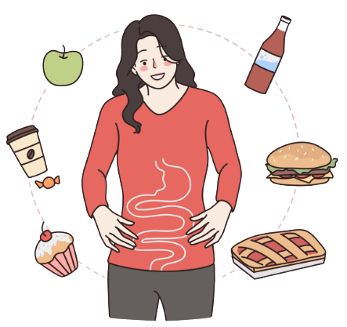
Quá trình tiêu hóa thức ăn cung cấp năng lượng cho cơ thể hoạt động là phản ứng tỏa nhiệt.
Ví dụ khác về phản ứng toả nhiệt: đốt cháy than, cồn, gas,…

Slide 33

Quá trình nung đá vôi là phản ứng thu nhiệt vì cần cung cấp năng lượng từ phản ứng đốt cháy than đá.
Ví dụ về phản ứng thu nhiệt: phản ứng phân hủy potassium permanganate, amonium chloride, aluminium hydroxide,..

Slide 34

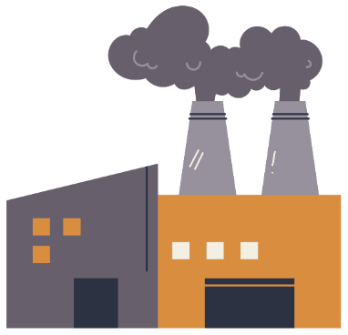

2. Ứng dụng của phản ứng toả nhiệt
Phản ứng toả nhiệt có vai trò quan trọng trong cuộc sống vì chúng cung cấp năng lượng cho:
Sinh hoạt
Sản xuất
Vận hành động cơ, thiết bị,…

Slide 35


Than, xăng, dầu,… là nhiên liệu hóa thạch, được sử dụng chủ yếu cho các ngành sản xuất và hoạt động nào của con người? Em hãy sưu tầm hình ảnh và trình bày về ứng dụng của các nhiên liệu này trong đời sống?
Làm chất đốt cung cấp năng lượng cho sinh hoạt và sản xuất
Vận hành động cơ thiết bị máy công nghiệp
Cung cấp cho các phương tiện giao thông
Làm nguyên liệu cho các ngành công nghiệp: hóa mĩ phẩm, dược phẩm

Slide 36
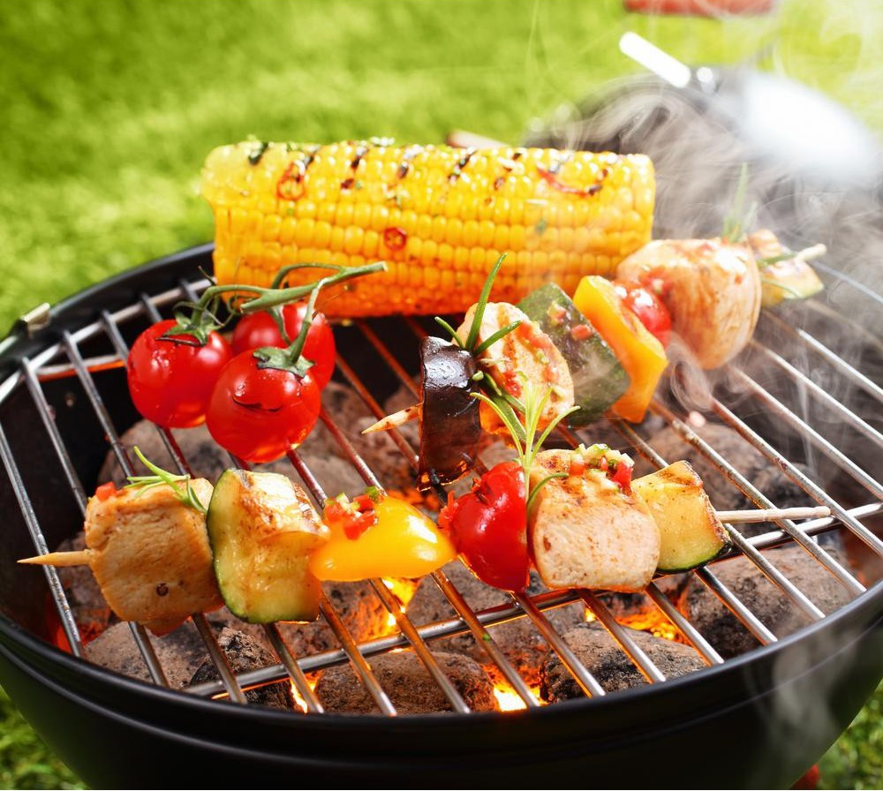
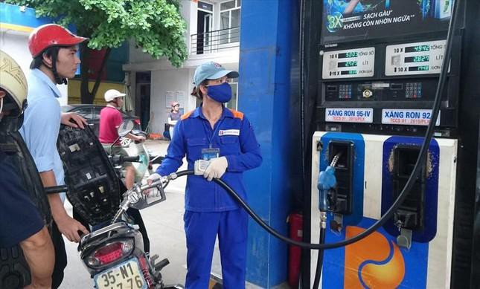
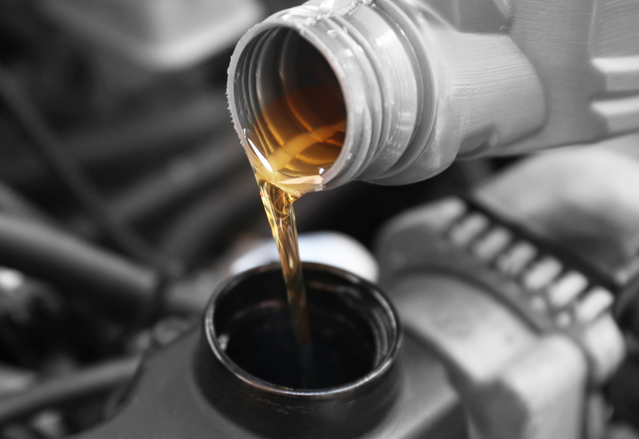
Than, xăng, dầu,… là nhiên liệu hóa thạch, được sử dụng chủ yếu cho các ngành sản xuất và hoạt động nào của con người? Em hãy sưu tầm hình ảnh và trình bày về ứng dụng của các nhiên liệu này trong đời sống?

Slide 37

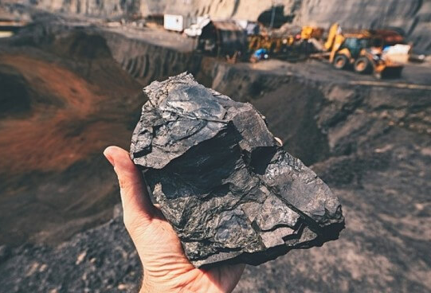
Các nguồn nhiên liệu hóa thạch có phải vô tận không? Đốt cháy nhiên liệu hóa thạch ảnh hưởng đến môi trường như thế nào?
Nguồn nhiên liệu hóa thạch không phải vô tận mà đang ngày càng cạn kiệt.
Ảnh hưởng tới môi trường: tạo lượng lớn khí carbon dioxide gây hiệu ứng nhà kính và các chất gây ô nhiễm không khí như các oxide của nitrogen, lưu huỳnh (gây mưa acid), chất hữu cơ dễ bay hơi và các kim loại nặng,..

Slide 38
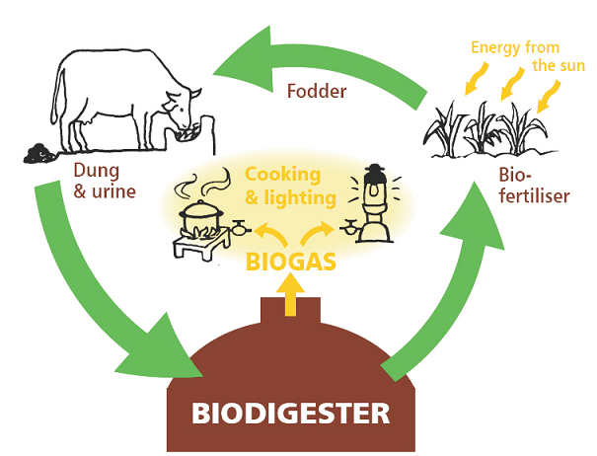
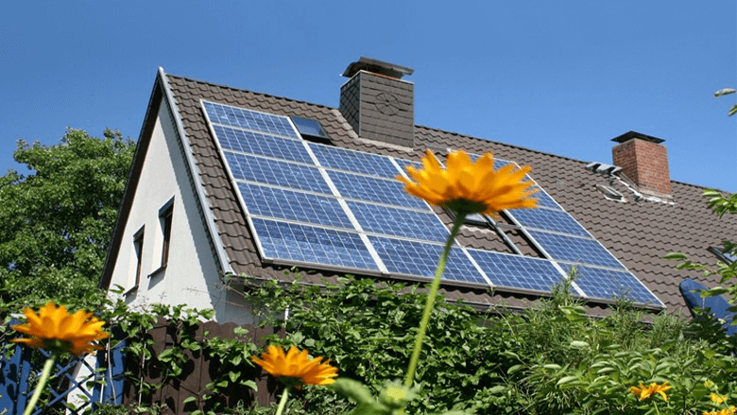
Hãy nêu ví dụ về việc tăng cường sử dụng các nguồn năng lượng thay thế để giảm việc sử dụng các nhiên liệu hóa thạch.
Sử dụng năng lượng mặt trời
Sử dụng khí sinh học bio gas

Slide 39
LUYỆN TẬP

Slide 40


Câu hỏi 1: Quá trình nào sau đây là biến đổi hóa học?
A. Đốt cháy cồn trong đĩa
B. Hơ nóng chiếc thìa inox
C. Hoà tan muối vào nước
D. Lọ nước hoa mở nắp bị bay hơi
Notes:
A

Slide 41
Câu hỏi 2: Quá trình nào sau đây chỉ xảy ra biến đổi vật lí?
A. Đốt cháy củi trong bếp
B. Thắp sáng bóng đèn dây tóc
D. Để sợi dây thép ngoài không khí ẩm bị gỉ
C. Đốt sợi dây đồng trên lửa
Notes:
B

Slide 42
Câu hỏi 3: Trong công nghiệp, người ta sản xuất ammonia từ phản ứng tổng hợp giữa nitrogen và hydrogen có chất xúc tác bột sắt (iron). Sản phẩm của phản ứng là
A. Ammonia
B. Nitrogen
C. Hydrogen
D. Iron
Notes:
A

Slide 43
Câu hỏi 4: Trong phản ứng tổng hợp ammonia từ nitrogen và hydrogen, các liên kết giữa nguyên tử …(1) bị phá vỡ, liên kết giữa các nguyên tử …(2) được hình thành. Các từ thích hợp để điền vào vị trí (1) và (2) là:
A. Cùng loại, cùng loại
B. Khác loại, khác loại
C. Khác loại, cùng loại
D. Cùng loại, khác loại
Notes:
D

Slide 44
Câu hỏi 5: Trong phản ứng giữa oxygen với hydrogen tạo thành nước, lượng chất nào tăng lên trong quá trình phản ứng?
A. Chỉ có nước
B. Oxygen và hydrogen
C. Oxygen và nước
D. Hydrogen và nước
Notes:
A

Slide 45
Câu hỏi 6: Chất nào sau đây không phải là nhiên liệu sử dụng trong nhà bếp để đun nấu?
A. Khí gas
B. Than
C. Khí hydrogen
D. Dầu hoả
Notes:
C

Slide 46
VẬN DỤNG

Slide 47
Câu 1. Hoàn thành bảng “Dấu hiệu nhận biết có chất mới tạo thành” sau đây:
Phản ứng | Phát sáng | Có bọt khí | Có kết tủa | Thay đổi màu sắc
Đốt cháy nến
Nhỏ hydrochloric acid vào nước soda
Cho nước vôi trong vào dung dịch CuSO₄
Nhúng thành kẽm vào hydrochloric acid
Thổi khí CO₂ vào nước vôi trong
Đốt cháy sợi đồng
X
X
X
X
X
X
X

Slide 48
Câu 2. Cho các phản ứng sau:
Điều chế oxygen bằng cách đun nóng thuốc tím (KMnO₄), ngừng cung cấp nhiệt và dừng lại
Nung đá vôi (CaCO₃)
Tôi vôi (CaO với nước)
Cho dung dịch HCl tác dụng với dung dịch NaOH, ống nghiệm nóng lên
Quang hợp
Hãy cho biết đâu là các phản ứng thu nhiệt?
→ Phản ứng thu nhiệt
→ Phản ứng thu nhiệt
→ Phản ứng thu nhiệt

Slide 49


Câu 3. Hãy đọc phần mở rộng (SGK tr.15), em hãy cho biết tác hại của khí CO đối với sức khỏe con người và đề xuất các biện pháp tránh ngộ độc khí CO trong gia đình.
Khi than cháy ở nhiệt độ cao thường sinh ra thêm một lượng khí nhỏ CO
Chất khí rất độc, không màu, không mùi và không gây kích ứng

Slide 50
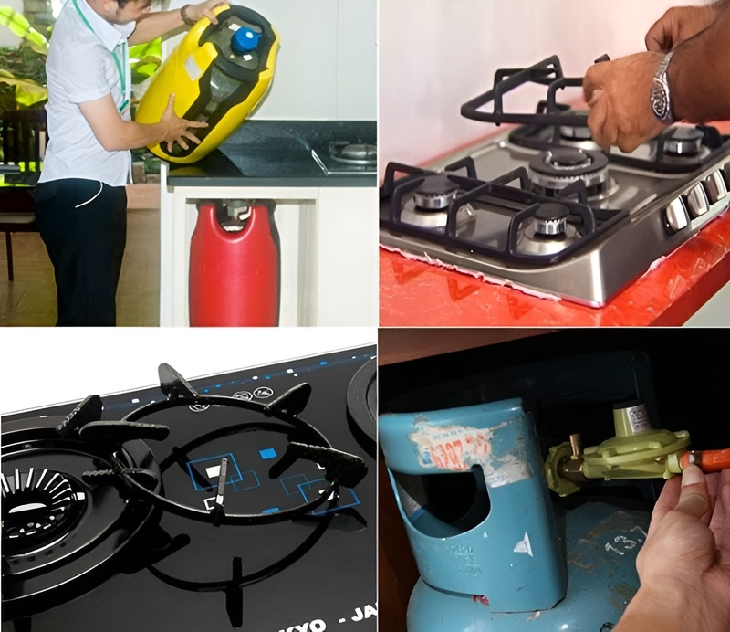
Các biện pháp tránh ngộ độc khí CO trong gia đình
Không đốt than trong phòng kín, mở cửa sổ hoặc đốt ngoài trời.
Kiểm tra và bảo trì thường xuyên, đúng cách bếp gas, lò sưởi hoặc bất kì thiết bị chạy bằng gas, dầu và than trong nhà.
Chỉ mua các thiết bị sử dụng nhiên liệu đốt (bếp gas, lò sưởi,…) ở địa chỉ uy tín.
…

Slide 51

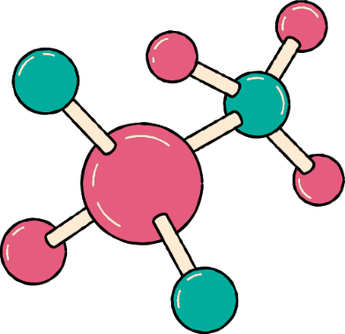
HƯỚNG DẪN VỀ NHÀ
Ôn lại kiến thức đã học.
Hoàn thành bài tập vận dụng.
Làm bài tập trong sách bài tập Khoa học tự nhiên 8.
Đọc và tìm hiểu trước nội dung Bài 3: Mol và tỉ khối chất khí.

Slide 52

CẢM ƠN CÁC EM ĐÃ LẮNG NGHE BÀI HỌC

